Slide 1
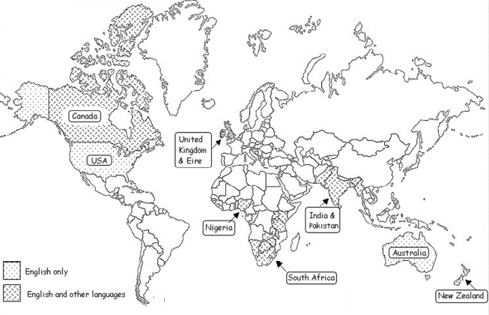
Where do you live ?
Grammaire Civilisation
Anglais 1
Cycle 3
1
3
1
Lis la chanson
Where do you live, Helen ?
I live in England.
You speak english very well
Sure ! I live in England !
I’m English
Where do you live Hannah ?
I live in Australia
You speak english very well
Sure ! I live in Australia !
I’m Australian
❶ Relie
Helen • • Australia
Haley • • England
Hannah • • USA
2
I am a girl and I am ten,
And you, can you
Speak english too ?
Where do you live Haley ?
I live in the USA
You speak english very well
Sure I live in the USA
I’m American
So many English speaking people ! (x2)
❷ Remets dans l’ordre
do / Where / live / ? / you
____________________
in / France / live / I / .
____________________
Hope in Kenya
Abah in India
Gill in South Africa
Paul in Scotland
Georges in Ireland
Johny in New Zealand
Ringo in Wales
I am a boy and I am nine,
And you, can you
Speak english too ?
So many English speaking people ! (x2)
2
Les pays anglophones (où l’on parle anglais)
❸ Colorie en rouge les pays anglophones

Slide 2

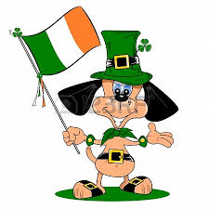

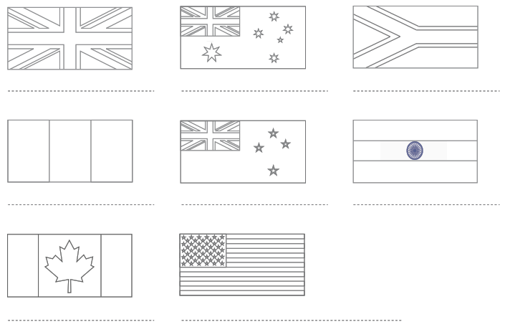
Where do you live ?
Anglais 1
Civilisation
Cycle 3
Les pays anglophones (suite)
❹ Complète avec England, Ireland, USA
L’anglais est la langue maternelle dans 8 pays :
Les Etats-Unis L’Australie
Le Royaume-Uni Le Canada
La Nouvelle-Zélande L’Irlande
L’Afrique du sud l’Inde
Ces pays représentent environ 470 millions de personnes en 2008,
Cependant, l’anglais est à présent la langue officielle dans 38 autres pays, soit 46 pays où l’on parle anglais.
I’m from
_______________
I’m from
_______________
I’m from
_______________
3
Les drapeaux des pays anglophones
❺ Recherche les drapeaux des pays anglophones dans ton dictionnaire, colorie-les et écris leur nom en dessus.

Slide 3

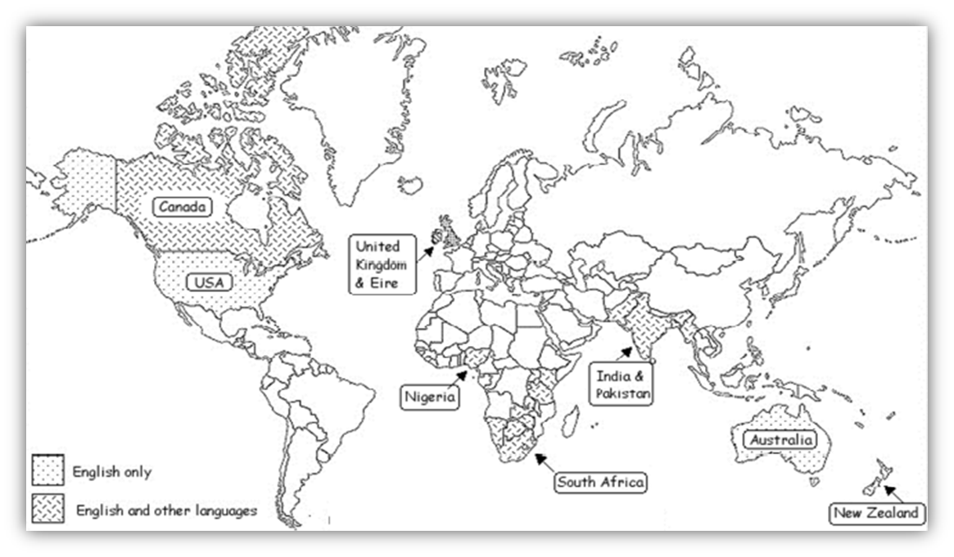
Where do you live ?
Anglais 1
Leçon
Cycle 3
1
Je sais dire ou demander …. (complète avec un mot par trait)
* Où habites-tu ? ___________ ____ _____ _______ ?
--> J’habite à / en … : ____ ________ _____ …
* Je viens de… __ ___ ___________ …
* Tu parles très bien anglais : ____ _________ _____________ _____ _____
Sais-tu parler anglais ? ______ ____ ___________ _______________ ?
* Je suis une fille __ ___ __ _______ Je suis un garçon __ ___ __ _______
* j’ai 10 ans __ ___ _____ ou __ ___ _____ ________ ______
2
Les pays anglophones
L’anglais est la langue maternelle dans __________ pays :
____________________________ ____________________________
____________________________ ____________________________
____________________________ ____________________________
____________________________ ____________________________
Cependant, l’anglais est à présent la langue __________________ dans 38 autres pays, soit _______ pays où l’on parle anglais.

Slide 4
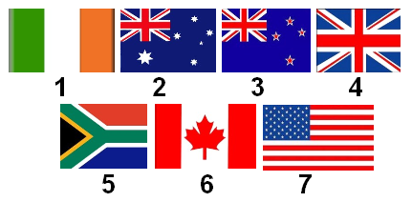
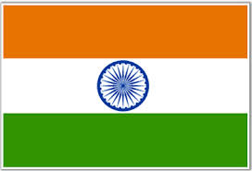
Ireland
Australia
New Zeland
United Kingdom
South of Africa
Canada
USA
India

